Slide 1
Module 5 séance 1

Slide 2

Activités ritualisées
Compte de 2 en 2 à partir de 60

Slide 3
Calcul mental
Décompose ces nombres en paquets de 10
Exemple :38 = 10 + 10 + 10 + 8
83 =
45 =
29 =
62 =

Slide 4
Calcul mental
Monnaie
On achète un objet à 2 € et on donne un billet de 5 €.
Combien doit-on rendre?
Prépare ta monnaie avec ton matériel.

Slide 5
Calcul mental
Monnaie
On achète un objet à 11 € et on donne un billet de 20 €.
Combien doit-on rendre?
Prépare ta monnaie avec ton matériel.

Slide 6
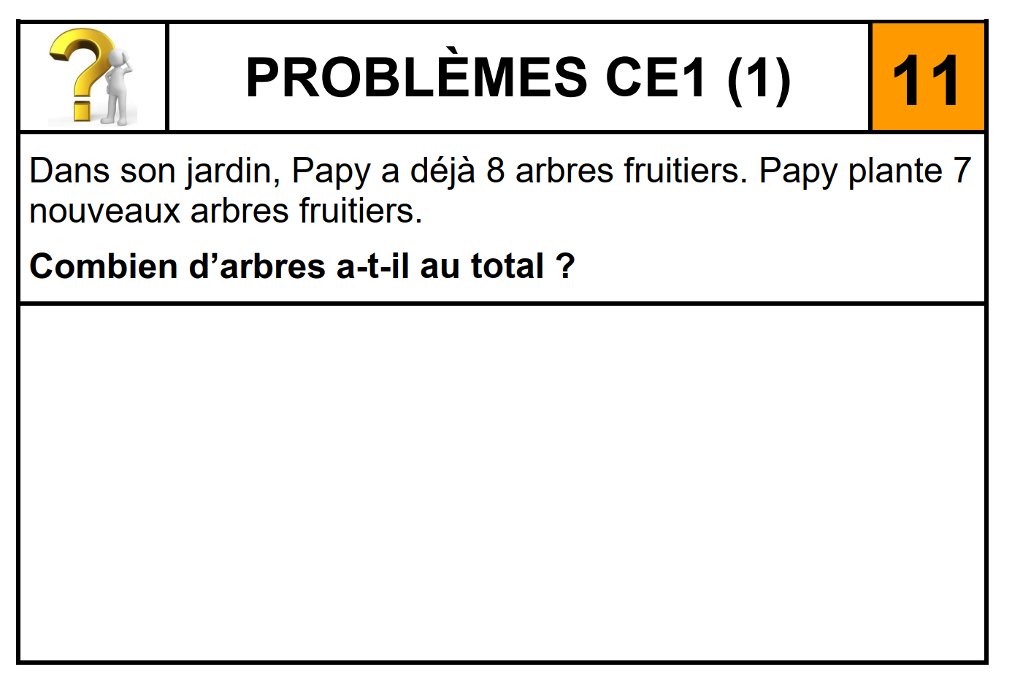
Problème
Fichier Problèmes

Slide 7

Apprentissages
Choisis un nombre de ton choix :

Slide 8
Module 5 séance 2

Slide 9
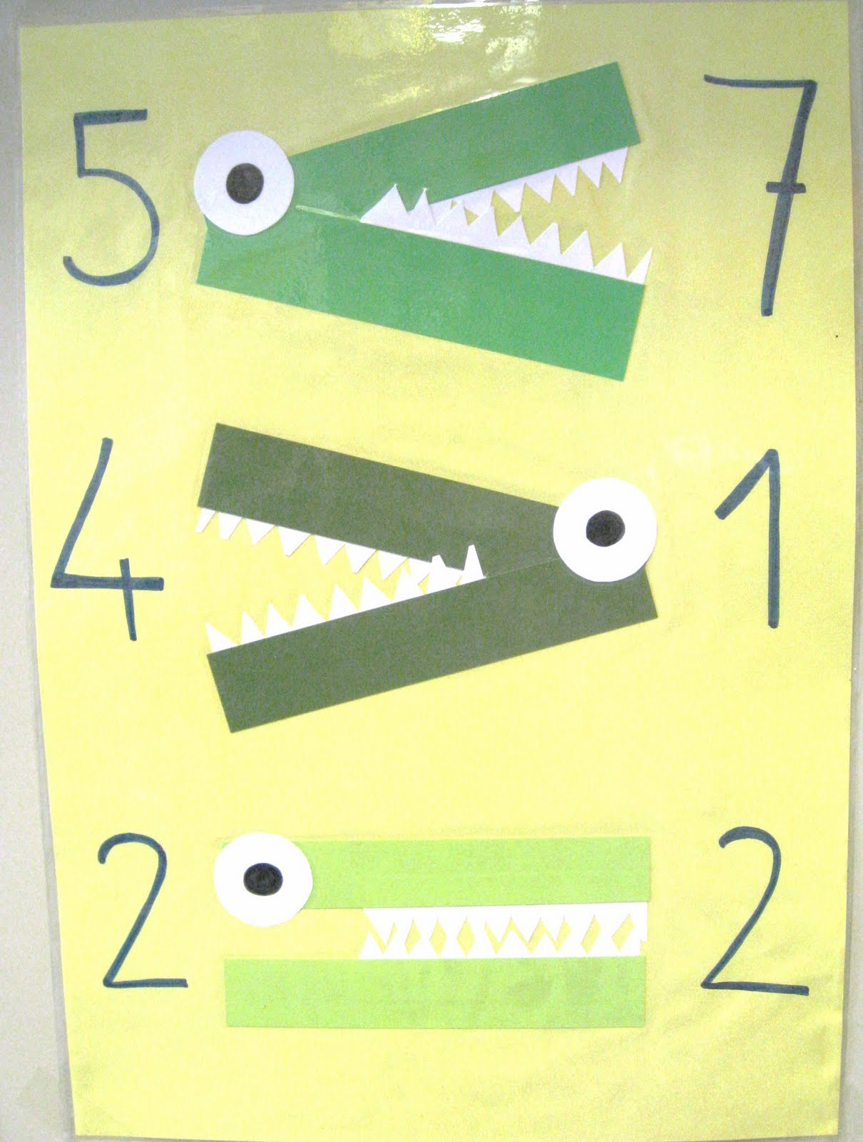
Activités ritualisées
Compare à l’aide des signes
ou
70 ... 30
94 … 84
55 … 85
28 ... 60
78 … 87
76 …90

Slide 10
Activités ritualisées
Range ces nombres du plus petit au plus grand
84
75
68
98
92
94

Slide 11
Calcul mental
Ajoute 1
123 + 1 =
117 + 1 =
109 + 1 =
127 + 1 =

Slide 12

Activités ritualisées
Ecris le nombre dicté par la maitresse
(nombres au dessus de 100)

Slide 13
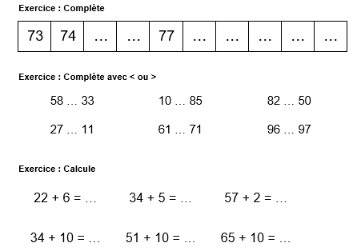
Apprentissages
Fais cette fiche Bilan
p19

Slide 14
Module 5 séance 3

Slide 15
Activités ritualisées
Compare à l’aide des signes
ou
70 ... 30
94 … 84
55 … 85
28 ... 60
78 … 87
76 …90

Slide 16
Activités ritualisées
Range ces nombres du plus petit au plus grand
78
81
77
58
32
74

Slide 17
Calcul mental
Ajoute 1
122 + 1 =
118 + 1 =
106 + 1 =
102 + 1 =

Slide 18
Activités ritualisées
Ecris le nombre dicté par la maitresse

Slide 19
Calcul mental
Monnaie
On achète un objet à 16 € et on donne un billet de 20 €.
Combien doit-on rendre?
Prépare ta monnaie avec ton matériel.

Slide 20
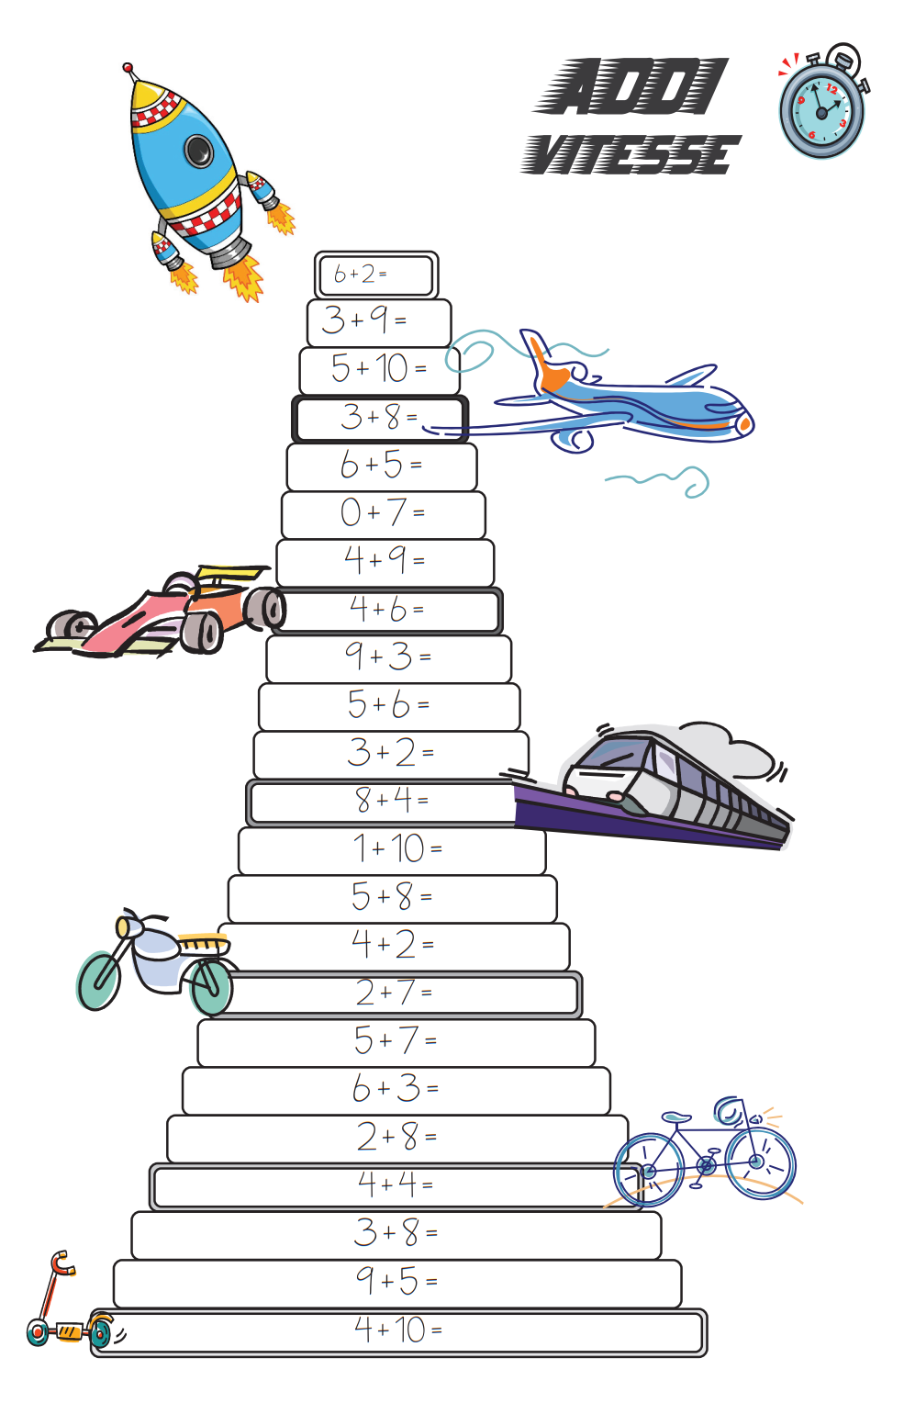
Calcul mental
Addi vitesse
p20

Slide 21
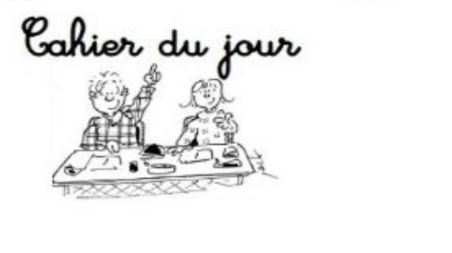
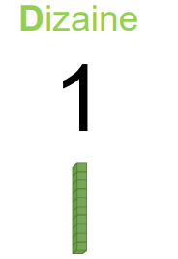
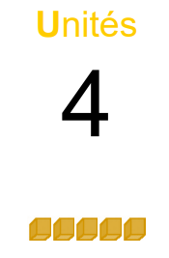
Apprentissages
Comment aller de 78 à 100 ?

Slide 22
Apprentissages
Choisis la méthode de ton choix pour trouver:
81 + ... = 100
94 + ... = 100

Slide 23
Module 5 séance 4

Slide 24
Activités ritualisées
Pars de 50 et recule de 1.

Slide 25
Activités ritualisées
Ecris sur l’ardoise en chiffres :
Douze :
Quatorze :
Quinze :
Treize :

Slide 26
Calcul mental
Ajoute 1
126 + 1 =
124 + 1 =
123 + 1 =
107 + 1 =

Slide 27
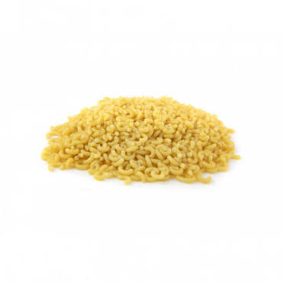
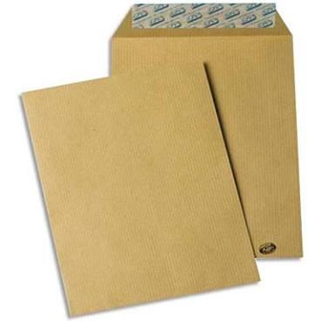
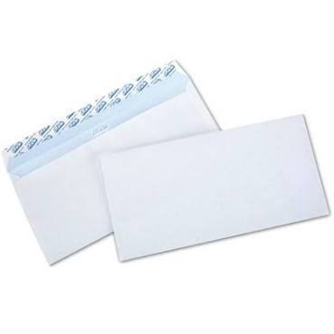
Apprentissages
Observe ces objets
Ensemble, vous allez devoir compter combien il y en a
Organisez-vous !

Slide 28
Module 5 séance 5

Slide 29
Activités ritualisées
Pars de 80 et recule de 1.

Slide 30
Activités ritualisées
Ecris sur l’ardoise en chiffres :
quinze :
Quatorze :
douze :
Dix-huit :

Slide 31
Calcul mental
Ajoute 2
126 + 2 =
124 + 2 =
120 + 2 =
107 + 2 =

Slide 32
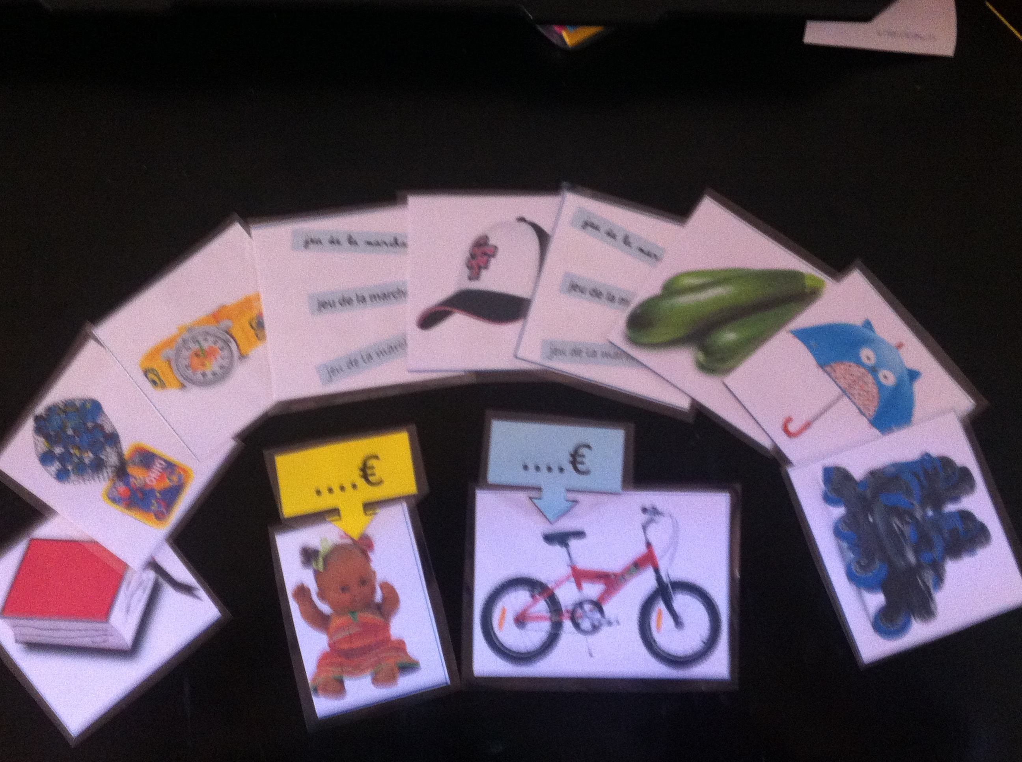
Apprentissages
Jeu de la marchande

Slide 33
Module 5 séance 6

Slide 34
EVALUATION

Slide 35

Calcul mental
Ecris les nombres dictés par la maitresse

Slide 36
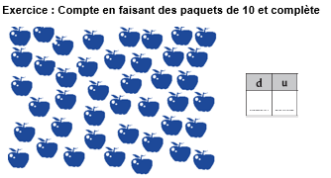
Problème
Compte le nombre d’objets
en faisant des paquets de 10

Slide 37
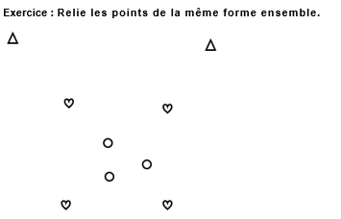
Apprentissages
Géométrie

Slide 38
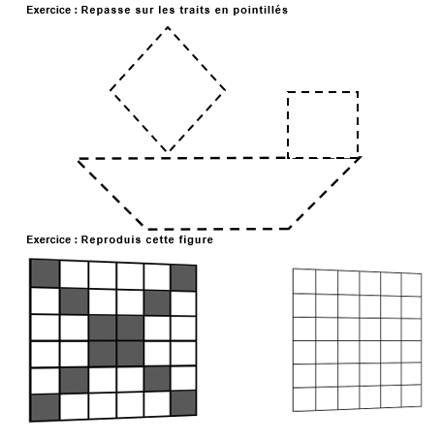
Apprentissages
Géométrie

Slide 39
Module 5 séance 7

Slide 40
Activités ritualisées
Ecris en lettres les nombres suivants :
33 :
61 :
15 :
12 :
79 :
92:

Slide 41
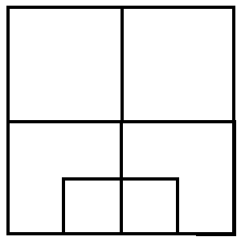
Activités ritualisées
Jeu des formes
Combien de carrés ?

Slide 42
Activités ritualisées
Jeu des formes
CORRECTION
2
3
1
4
5
6
7

Slide 43
Apprentissages
Quelle est cette figure ?

Slide 44
Apprentissages
Comment tracer un cercle ?

Slide 45
Apprentissages
Entraine-toi à tracer des cercles sur ton cahier de brouillon.

Slide 46
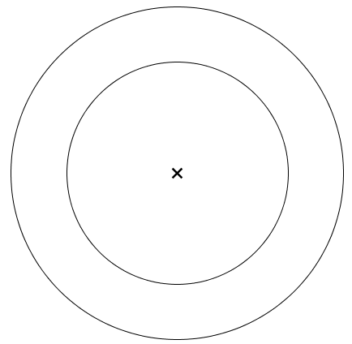
Apprentissages
Mini fichier Tout-en-rond
Essaie de refaire la même figure
Quel outil te permettra de faire exactement la même figure ?

